Slide 1
Projekrovanje softvera: NIS softver
Rad radio: Marko Cupara IT 19/20
Prodesor: dr Dragan Ivetić

Slide 2
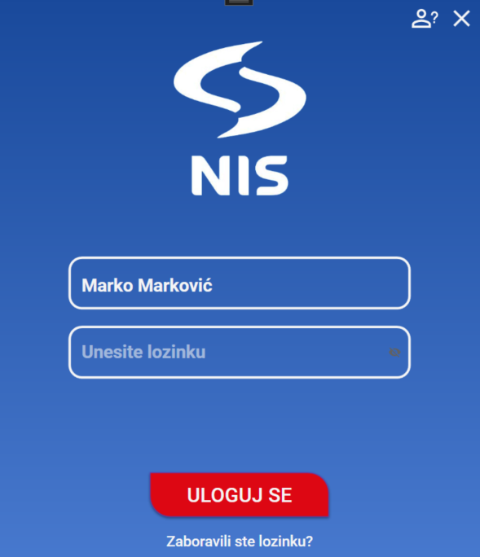
Login prozor: Korisničko ime
Polje za unos korisničkog imena

Slide 3
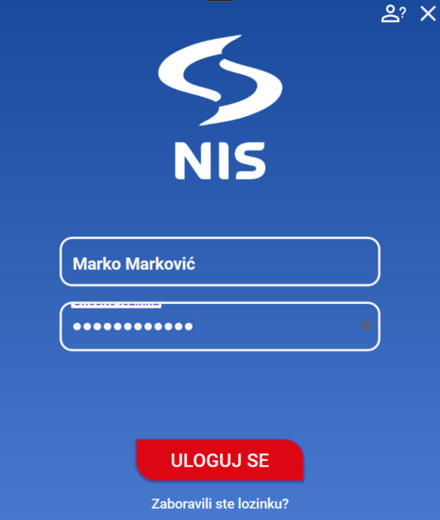
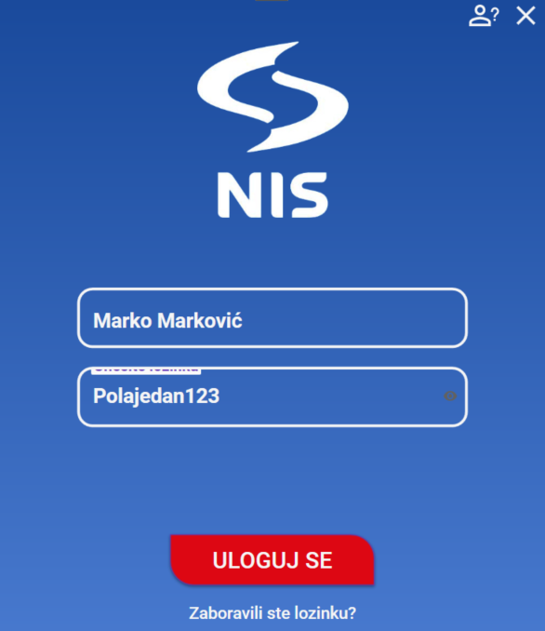
Login prozor: Lozinka
Polje za unos lozinke
Pritiskom na dugme prikaži lozinku, prikazuje nam se lozinke.

Slide 4
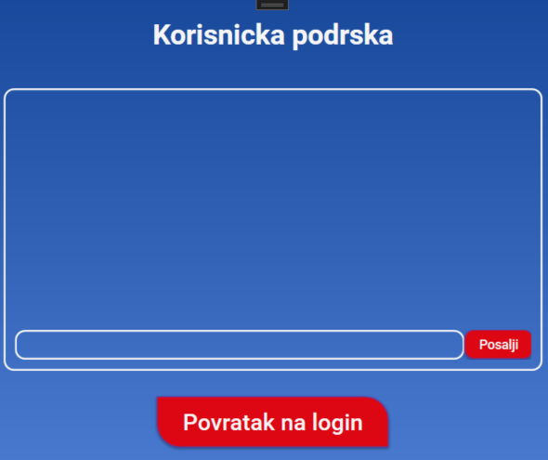
Login prozor: Zaboravljena Lozinka
Pritiskom na dugme „“Zaboravljena lozinka?“ otvara nam se novi prozor „Tehnička podrška“

Slide 5
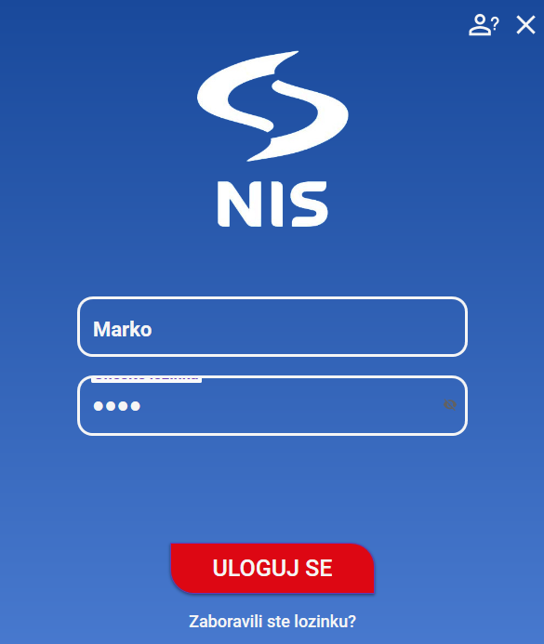
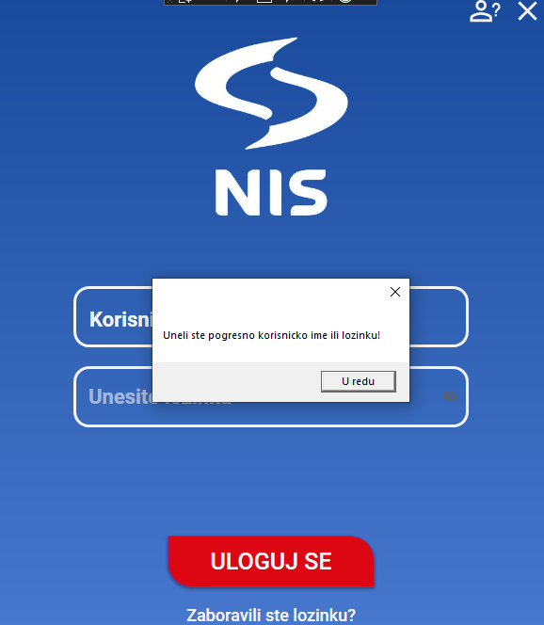
Login prozor: Pogrešan unos podataka
Pritiskom na dugme „Uloguj se“ u koliko podaci uneseni u „Korisničko ime“ i „Unesite lozinku“ nisu validni pojaviće se prozor sa porukom.

Slide 6
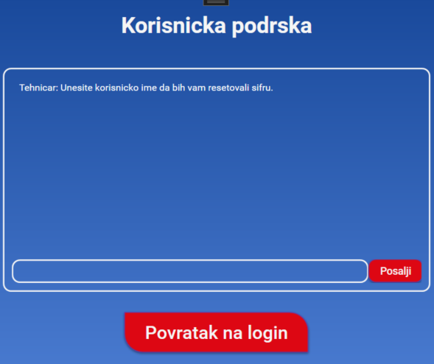
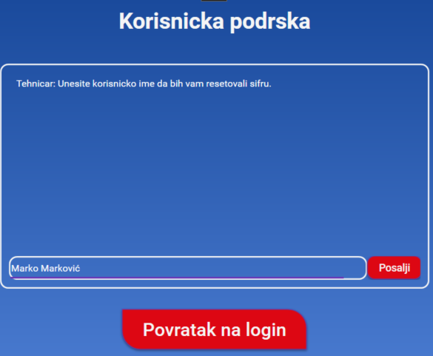
Tehnička podrška:
Pritiskom na dugme „Povratak na login“ korisnik se vraća na login stranicu i ponovo unosi svoje podatke.
U prozoru tehnička podrška simulira se razgovor sa „Tehničarom“ u kojem se proverava „Korisničko ime “ i „SAP broj“ korisnika. U koliko se unesu validni podaci dobija se zamenska lozinka.

Slide 7
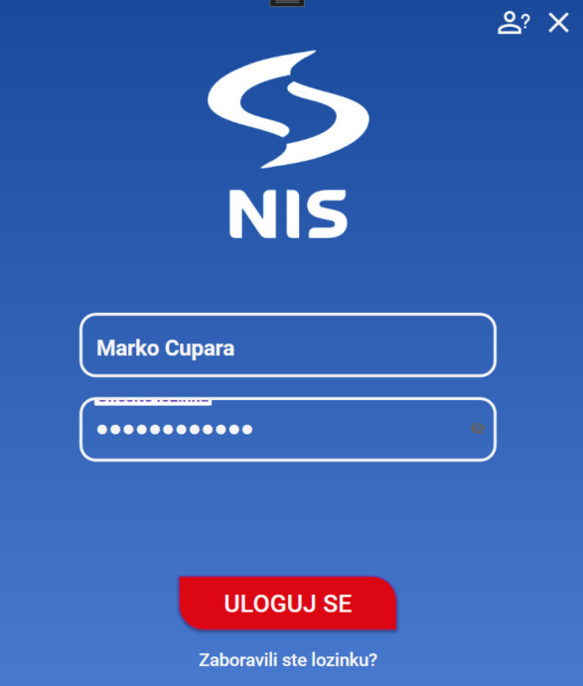
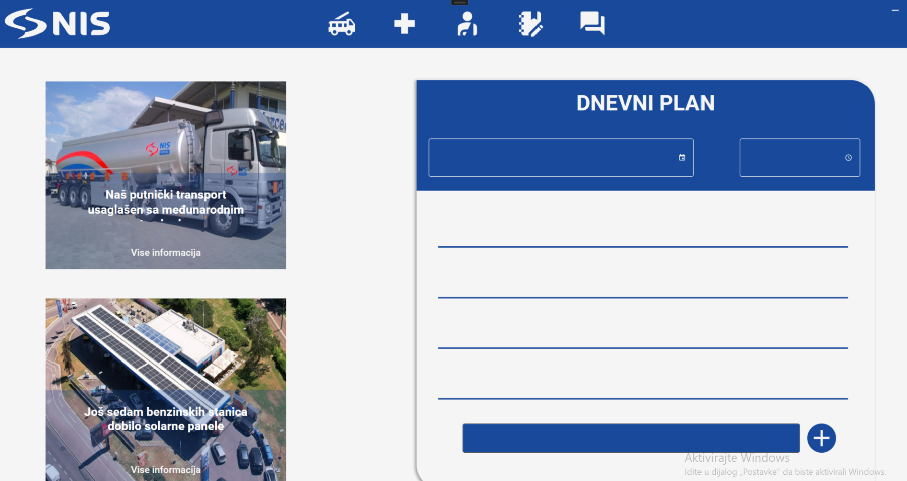
Početni prozor:
Nakon unosa validnih podataka
I pritiska na dugme „Uloguj se“ otvara se
„Početna stranica“

Slide 8
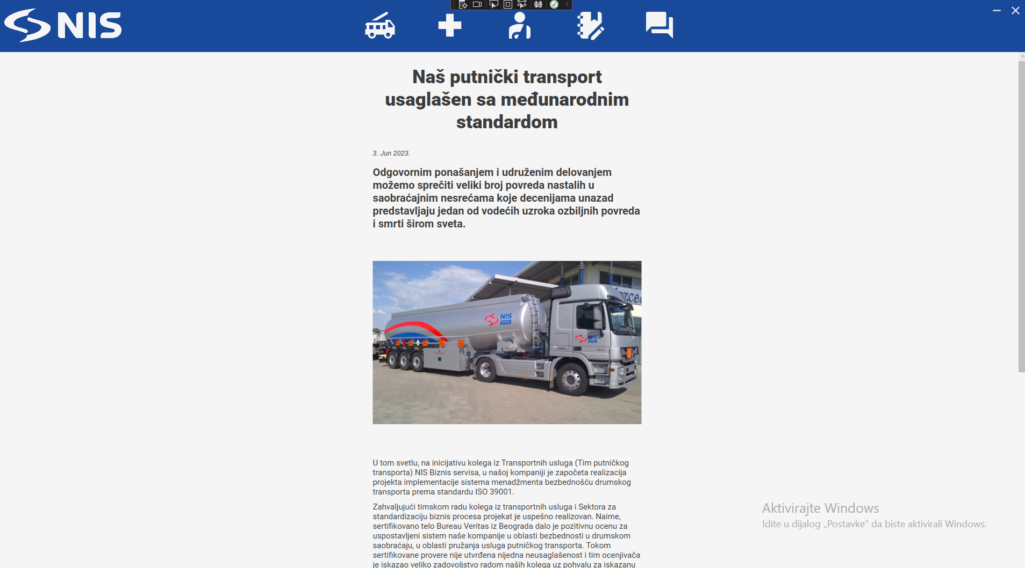
Početni prozor: Vesti
Pritiskom na dugme više informacija otvara se
novi prozor sa tom vesti.

Slide 9
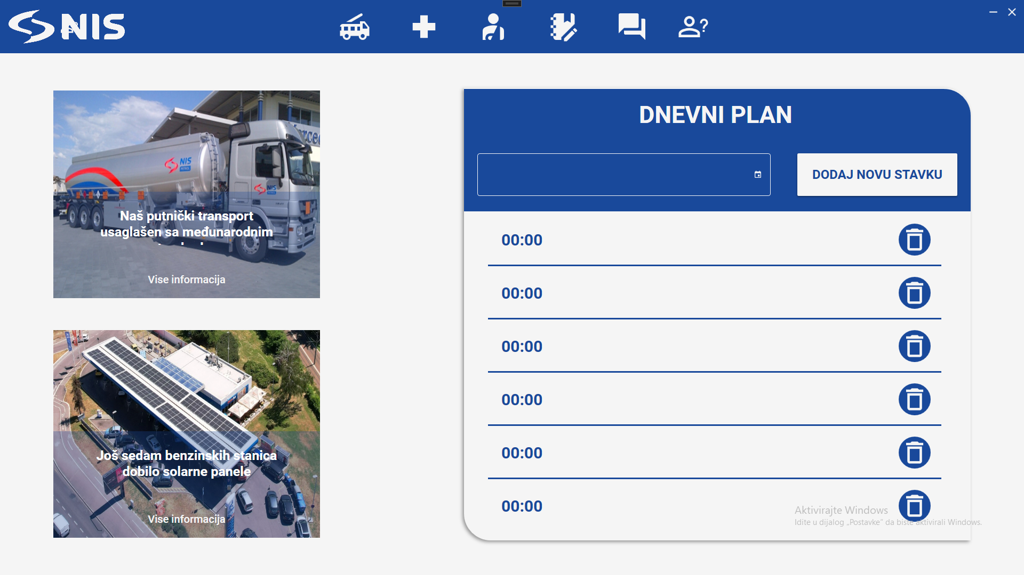
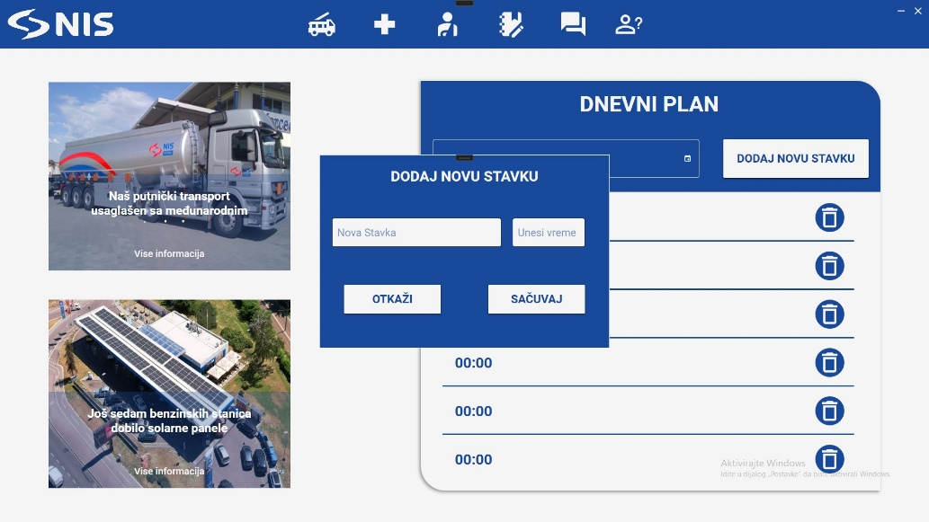
Dnevni plan korisnika
Pritiskom na dugme „Dodaj novu stavku“ otvara se novi prozor u kome je potrebno uneti podatke

Slide 10
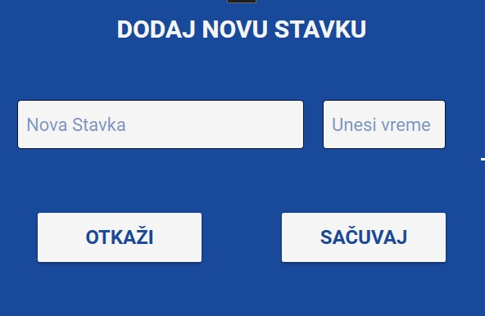
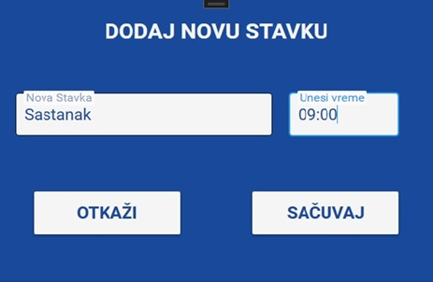
Dodaj novu stavku
Polje za unos vremna
Polje za unos nove stavke.

Slide 11
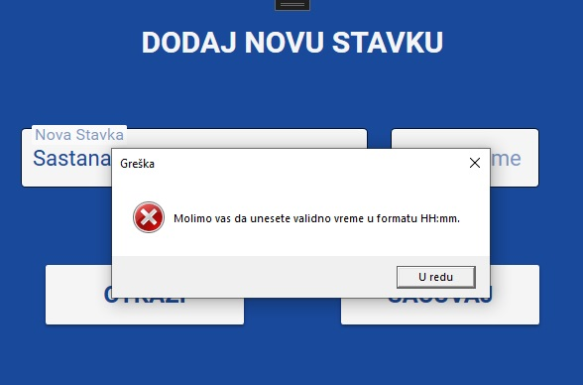
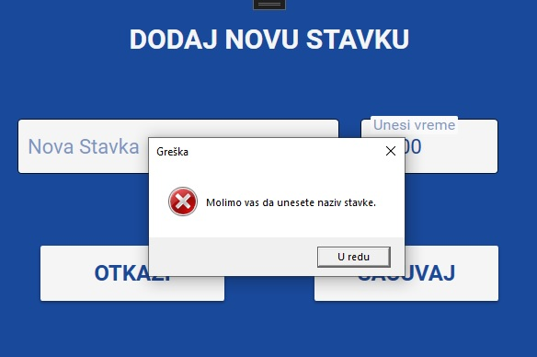
Dodaj novu stavku-greške
Prilikom pogrešnog unosa podataka stavke ili vremena iskočiće prozor sa obaveštenjem o greški.

Slide 12

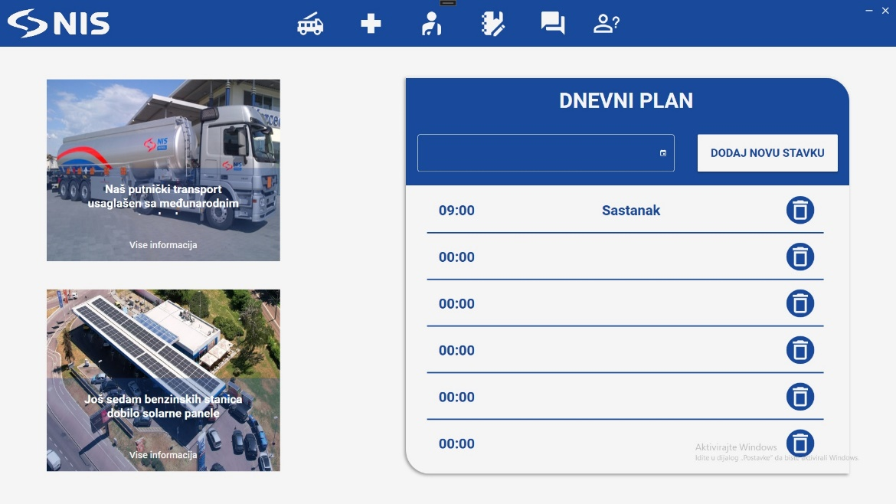
Dodaj novu stavku
Pritiskom na dugme sačuvaj
podaci će biti ispisani u dnevnom planu

Slide 13


Dnevni plan korisnika
Prilikom pritiska na dugme iskočiće pop up obaveštenje sa pitanjem da li smo sigurni da želimo da obrišemo stavku. Ukoliko pritisnemo „Yes“ stavka će biti obrisana

Slide 14
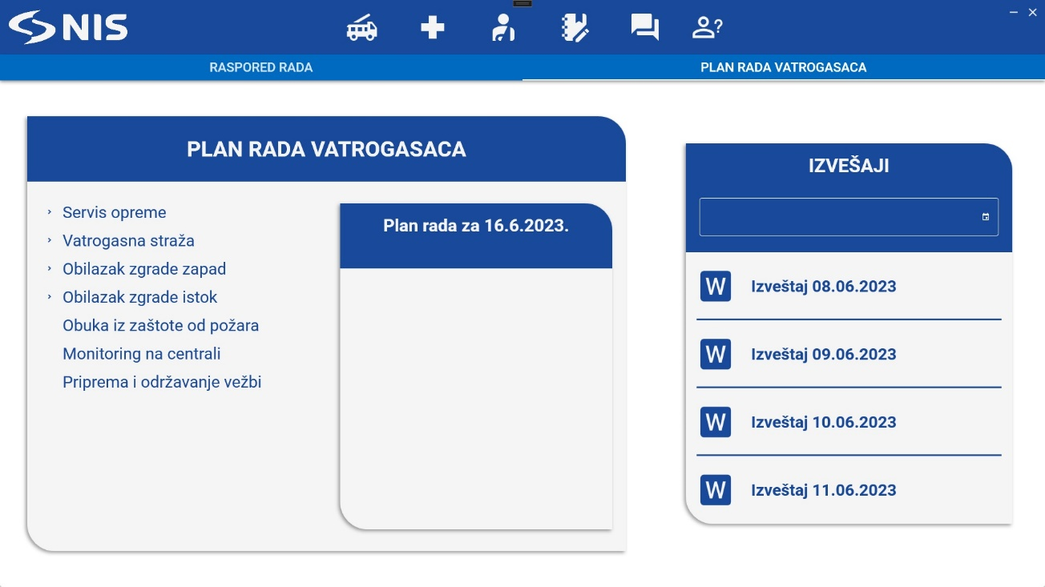
Plan rada vatrogasca
Pritiskom na dugme vatrogasci otvara se prozor za vatrogasce

Slide 15

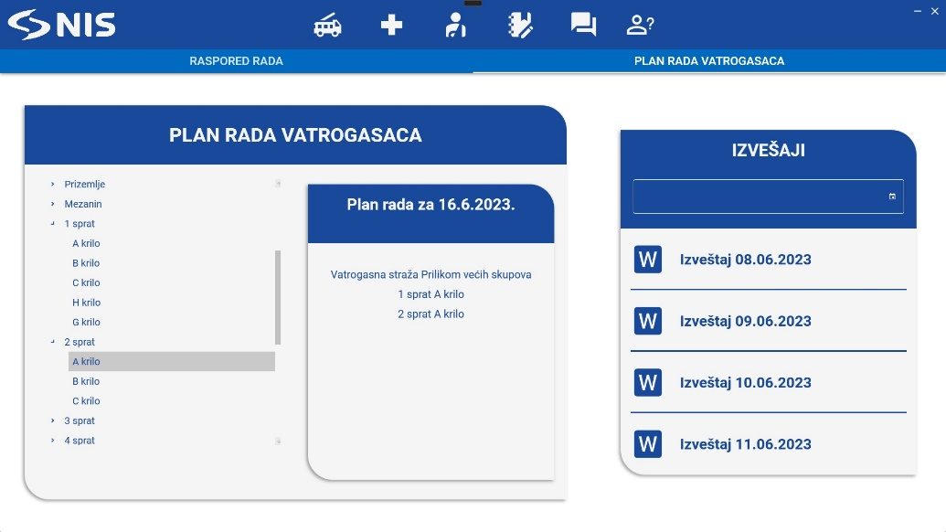
Plan rada vatrogasca
Sa leve strane prozora nalazi se polje za kreiranje plana rada vatrogasaca. Dvoklikom na jedno od polja, sadržaj će biti upisan u praznom polju sa desne strane.

Slide 16
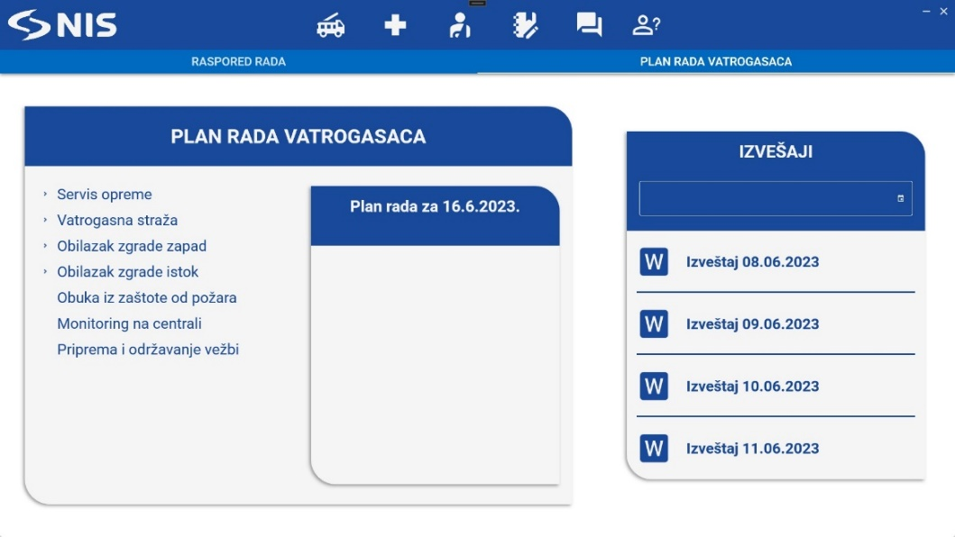
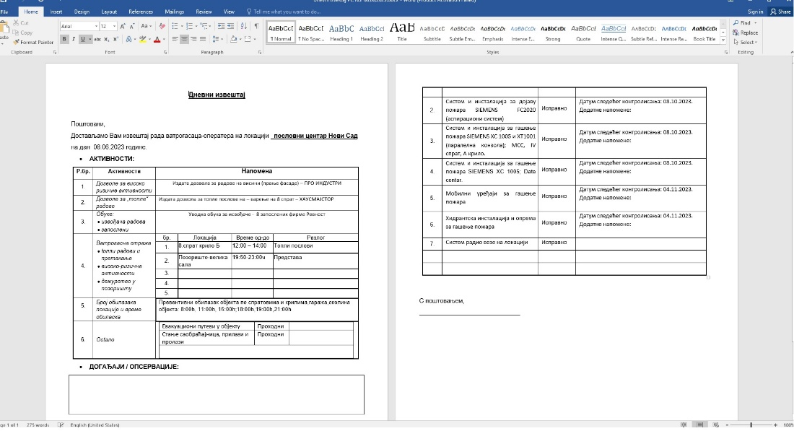
Izveštaji
Sa leve strane prozora nalaze se izveštaji vatrogasaca. Pritiskom na dugme sa ikonicom worda otvori će se word document.

